Slide 1
Осетия
Обычаи осетинского народа

Slide 2
К древнейшим обычаям, порожденным родовым строем, относится гостеприимство и куначество осетин. Эти обычаи бытовали и у других горских народов Северного Кавказа и имели много сходных черт.

Slide 3
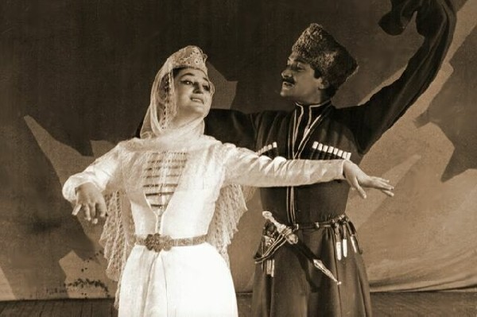
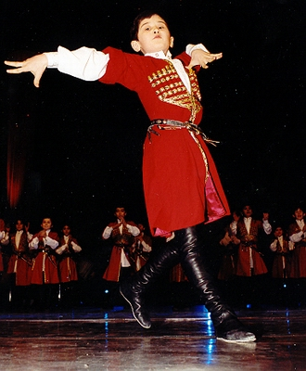
Танцевали всегда с древних времён и до нашего поколения.

Slide 4
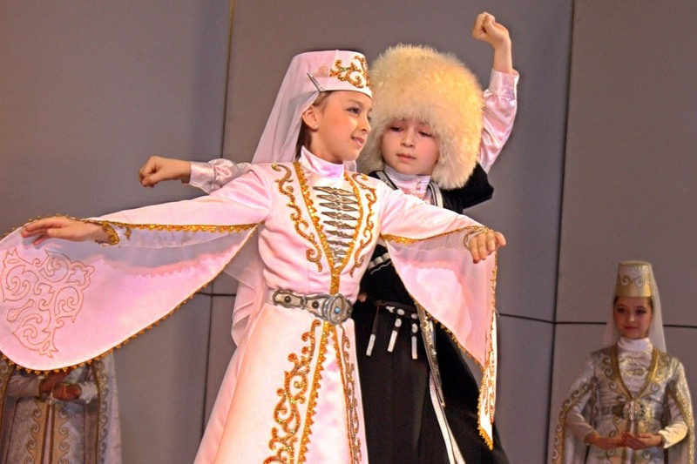
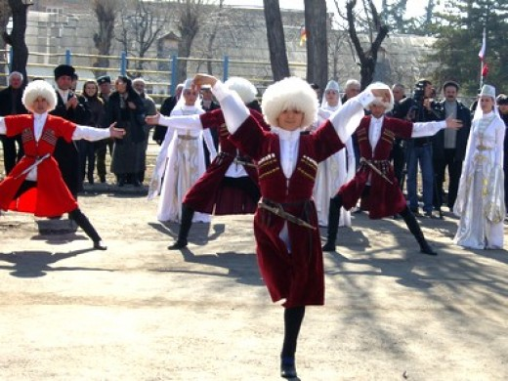
В национальной культуре почетное место занимает танцевальная культура. Есть несколько видов танцев: массовый танец /симд/, парные танцы (тым-был кафт и др.), медленный танец (хонгæкафт), мужской сольный танец на носках (рог кафт). Каждый из танцев имеет свою музыку, исполняемую на осетинской гармони (фæндыр), используются и струнные музыкальные инструменты.

Slide 5
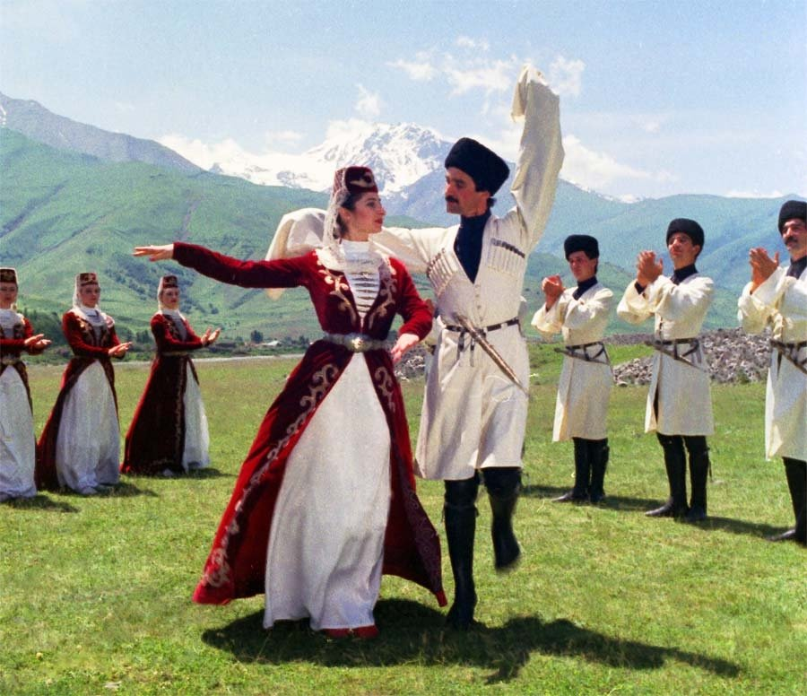
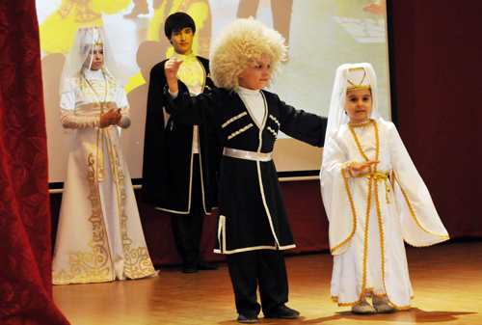
На языке танца выражали любовь и ненависть, добро и зло, радость и горе.
Застолье по хорошему поводу всегда сопровождается весельем, песнями, шутками.

Slide 6
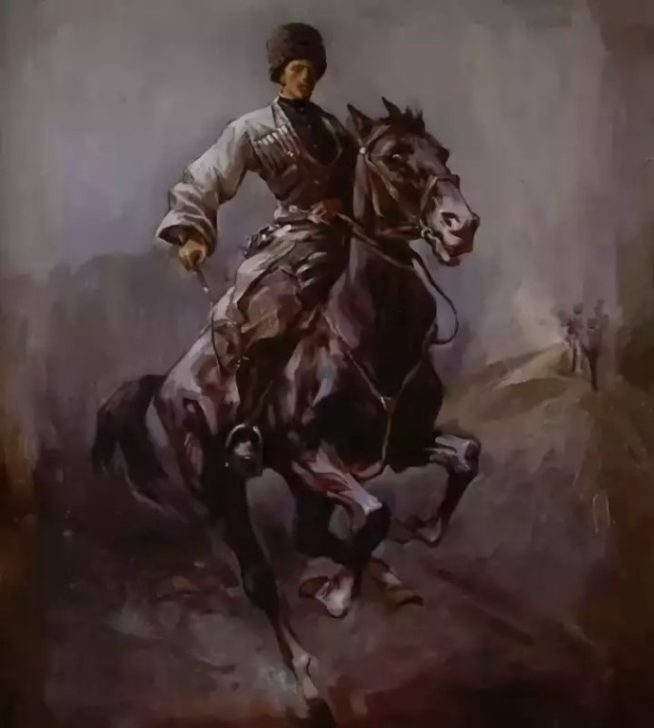
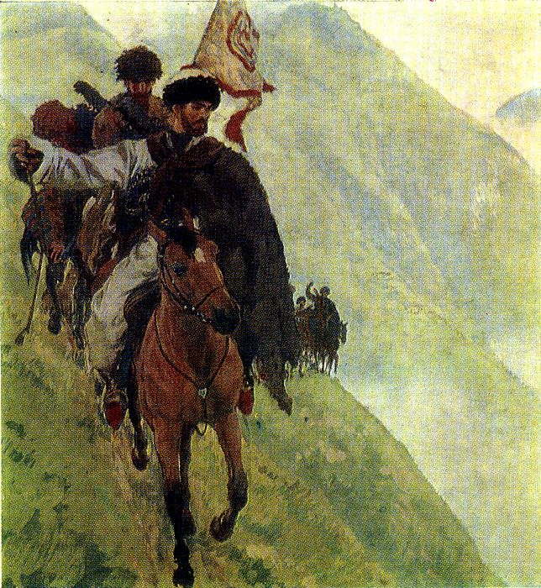
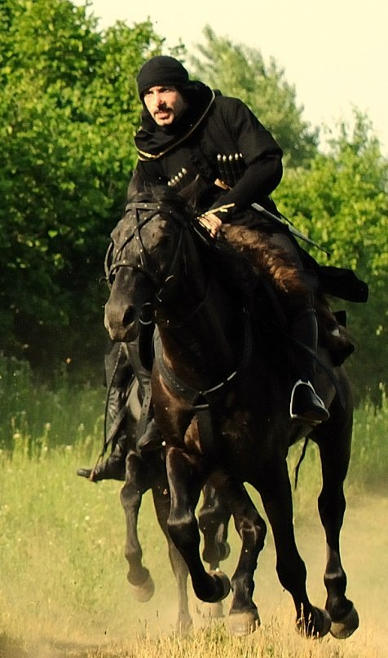

Slide 7
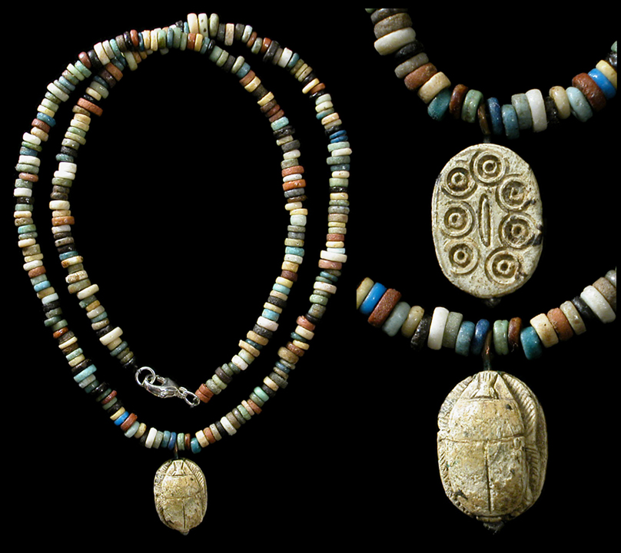
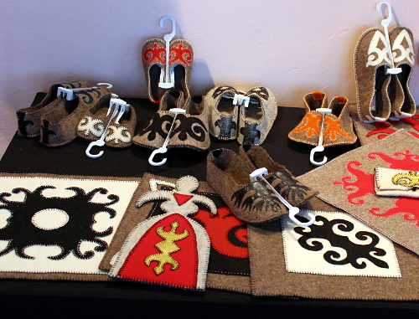
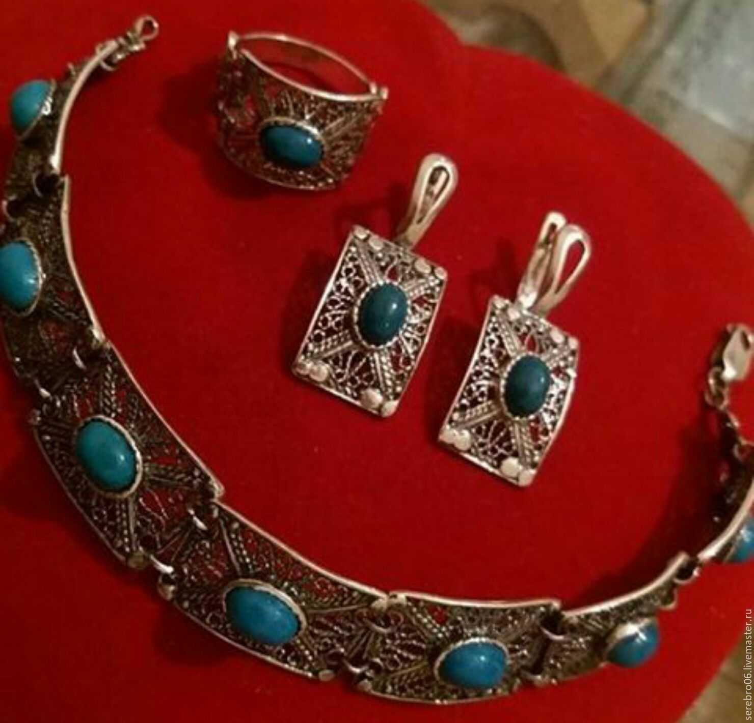
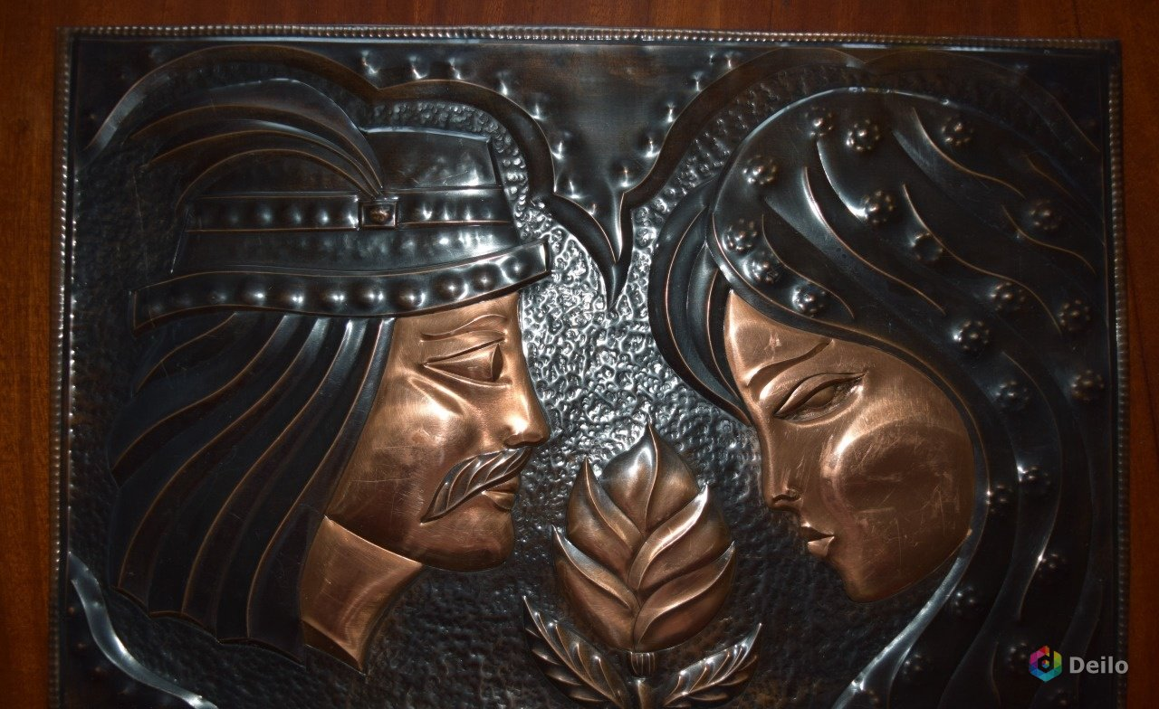

Slide 8
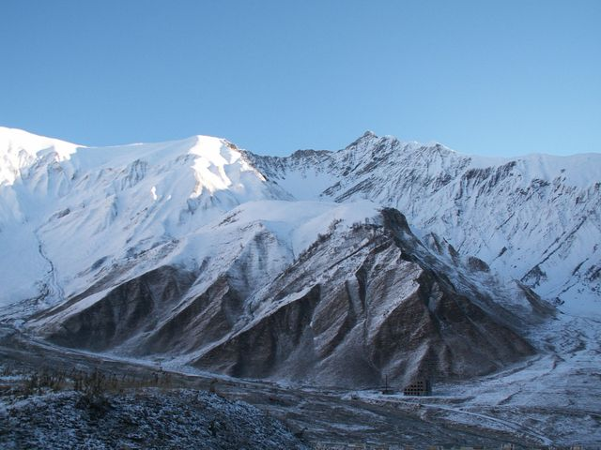
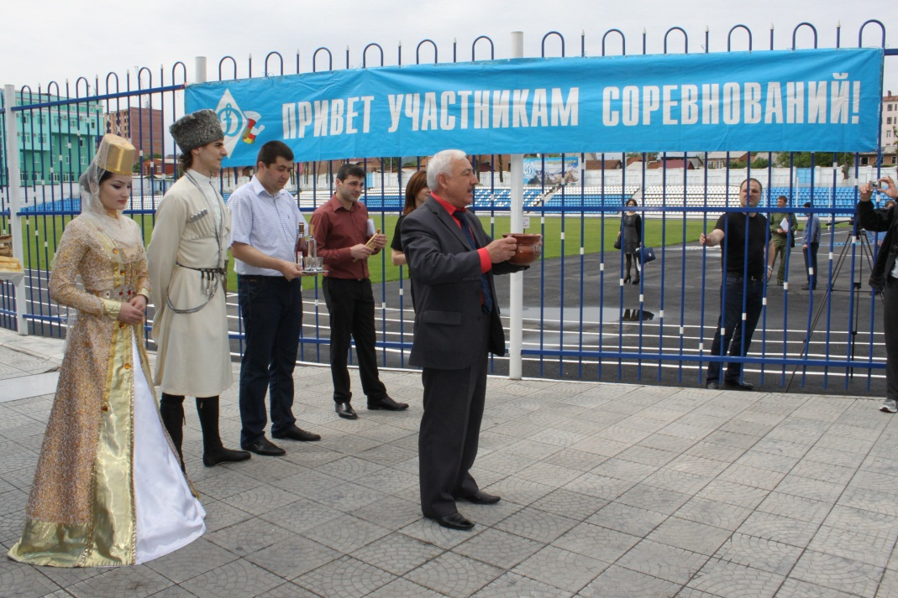
Прием гостя на Кавказе - вообще явление важное, официозное и очень ответственное. А у осетинского народа гостеприимству отведена особая роль в системе традиционного общения.

Slide 9
Гостеприимство - особенность осетинского народа, важнейшая народная традиция, уходящая корнями соблюдением правил и порядка в глубь веков.

Slide 10
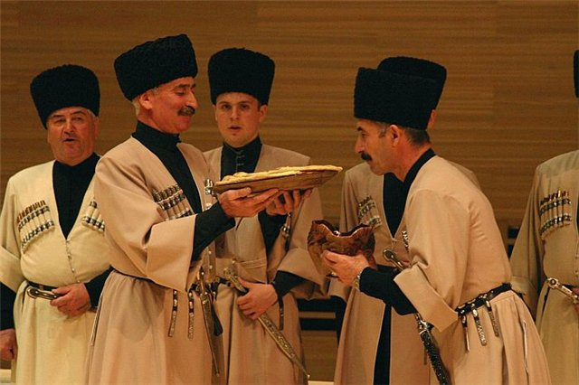
Традиционная кухня осетинского народа складывалась в течении долгого времени. Главный ее образующий фактор — кочевой образ жизни первоначальных жителей данного региона, предков осетин — алан.

